Slide 1
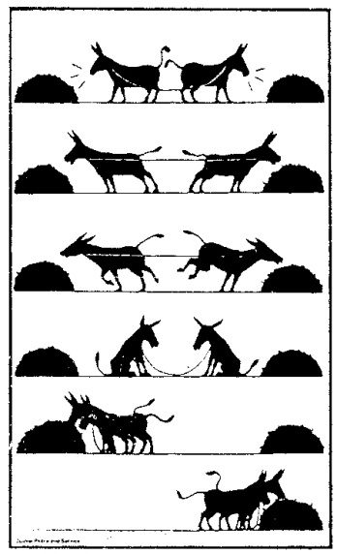
2012 2013
BIENVENUE DANS LA CLASSE DE CM1 CM2
de Mme Cornet

